Slide 1
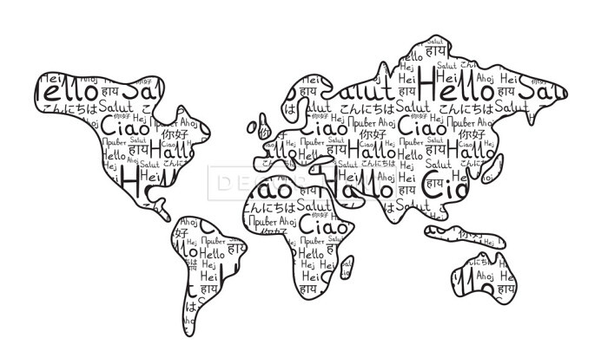
Dwujęzyczna edukacja w szkołach i życiu- MALTA kraj posiadający dwa języki urzędowe .
Prezentacja w oparciu o wyjazd w ramach programu ERASMUS +
Przygotowała: Anna Śródka

Slide 2
Język urzędowy
To język, który otrzymał wyjątkowy status prawny na terenie państwa lub regionu
Prawie każde suwerenne państwo posiada jeden język urzędowy określony w konstytucji, rządowych dokumentach
W Europie kilka krajów posiada więcej niż jeden język urzędowy, np. Białoruś, Belgia, Finlandia, Szwajcaria czy Malta

Slide 3
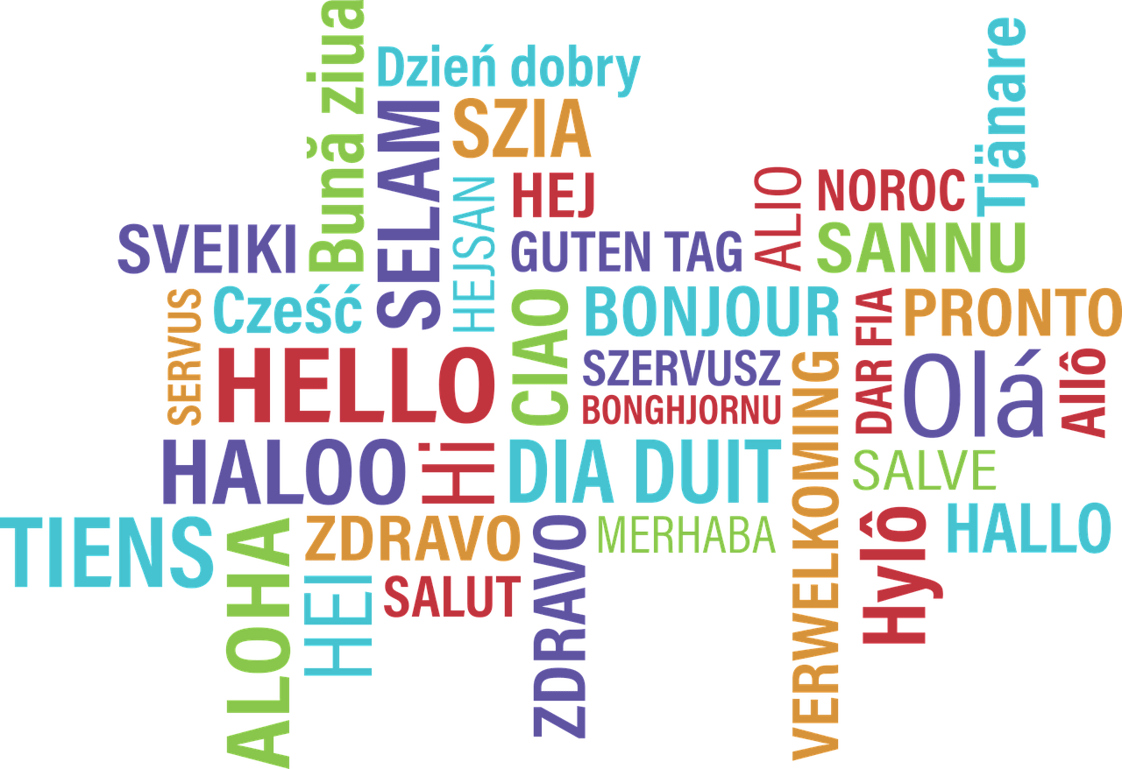
Języki maltański i angielski są językami urzędowymi na Malcie i są wykorzystywane do nauczania uczniów na poziomie szkoły podstawowej i średniej. Oba języki są również przedmiotami obowiązkowymi. Szkoły publiczne mają tendencję do stosowania zarówno maltańskiego i angielskiego w sposób zrównoważony, natomiast szkoły prywatne wolą używać w nauczaniu języka angielskiego. Około 90% Maltańczyków potrafi się komunikować w języku angielskim.

Slide 4
Historia języka maltańskiego
Maltański jest używany m.in. przez około 350 tys. osób na Malcie, gdzie od 1964 jest językiem urzędowym.  Maltański jest spokrewniony z językiem arabskim.
Wiele zapożyczeń czerpał z języków włoskiego i angielskiego.  Jest to jedyny język semicki zapisywany wyłącznie alfabetem łacińskim.
Maltański bardzo długo pozostawał w formie mówionej. Gdy zaczęto go zapisywać, początkowo używano alfabetu arabskiego, a dopiero później łacińskiego

Slide 5
Alfabet maltański składa się z:
5 samogłosek (a, e, i, o, u)
23 spółgłosek (b, ċ, d, f, g, ġ, h, ħ, j, k, l, m, n, p, q, r, s, t, v, w, x, ż, z).
Zawiera on także 1 dyftong (ie) i 1 dwuznak (għ).
Ciekawostką jest, że pomimo istnienia litery ċ nie ma litery c.

Slide 6
cześć - bonġu [bondżiu]
dzień dobry - l-għodwa t-tajba [l`odła ttajba]
dobry wieczór - bonswa [bonsła]
do widzenia - saħħa [sah'ha]
proszę - jekk jogħġbok [jek jodżbok]
dziękuję - grazzi [gracci]
dziękuję bardzo - grazzi ħafna [gracci hafna]
przepraszam - skużi [skuzi]
tak - iva [iwa] nie - le [le]
dobranoc - Il-lejl It-tajjeb [il lejl it tajeb]

Slide 7
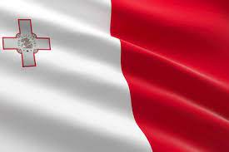
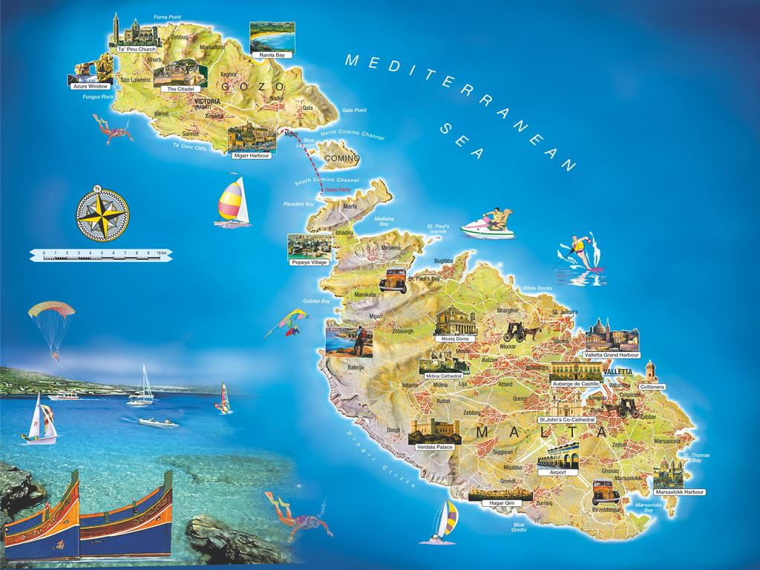
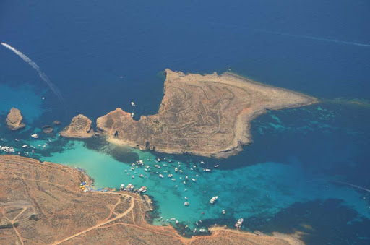
BURZLIWA HISTORIA MALTY – SKĄD JĘZYK ANGIELSKI JAKO URZĘDOWY?

Slide 8
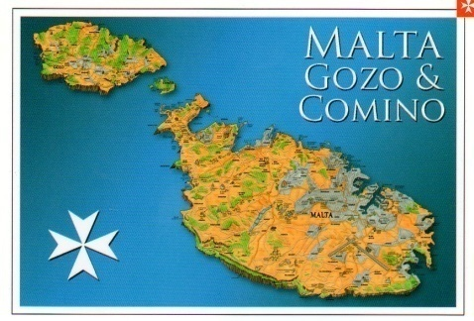
Kilka słów z historii Malty…
Początki cywilizacji na Malcie sięgają aż 5000 lat p.n.e.
Około 800 roku p.n.e. zakładają na Malcie swoje osiedla Fenicjanie,
300 lat później wyspę podbijają Kartagińczycy,
Malta przechodzi pod władanie Imperium Rzymskiego,
przechodzi pod władanie Cesarstwa Wschodniego,
Od 870 roku znajduje się pod rządami Arabów,
W roku 1090 zostaje podbita przez Normanów,
przyłączona do Królestwa Sycylii,
W 1530 roku wyspa jako lenno zakonu joannitów (kawalerów maltańskich),
565 roku rozpoczyna się atak armii Tureckiej,
W roku 1798 flota francuska atakuje i zdobywa wyspę,
Maltańczycy wspierani przez wojska angielskie wypierają Francuzów i Malta przechodzi pod protekcję Wielkiej Brytanii - Malta kolonią brytyjską,
W 1947 roku Maltę uzyskuje autonomię wewnętrzną, a w 1963 proklamowane zostaje powstanie Państwa Maltańskiego.
Malta uzyskuje całkowitą niepodległość jako członek brytyjskiej Wspólnoty Narodów,
w1974 roku proklamowana zostaje Republika Malty (Repubblika ta' Malta).

Slide 9
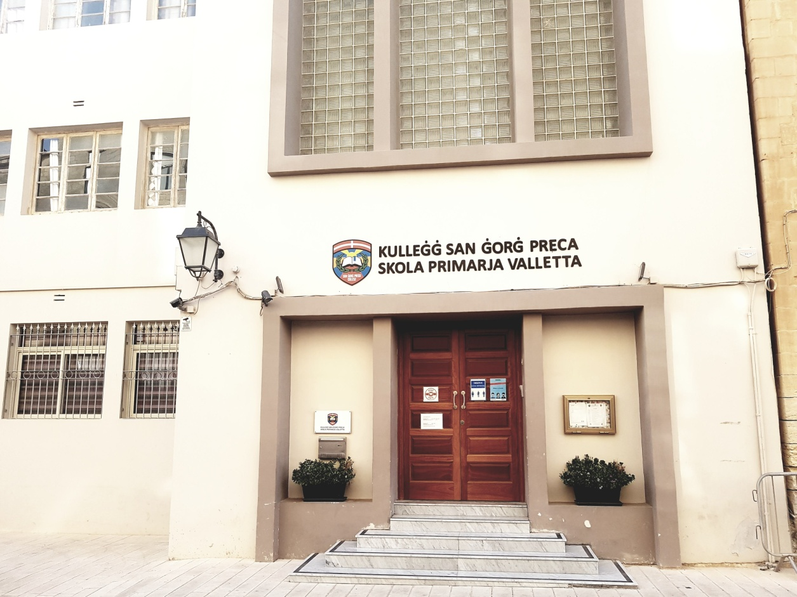
Językami urzędowymi na Malcie są angielski i maltański. Język angielski jest obowiązkowy w systemie edukacji na Malcie. Angielski jest podstawowym językiem wykładowym w szkołach państwowych, ale maltański jest również językiem powszechnie używanym.

Slide 10
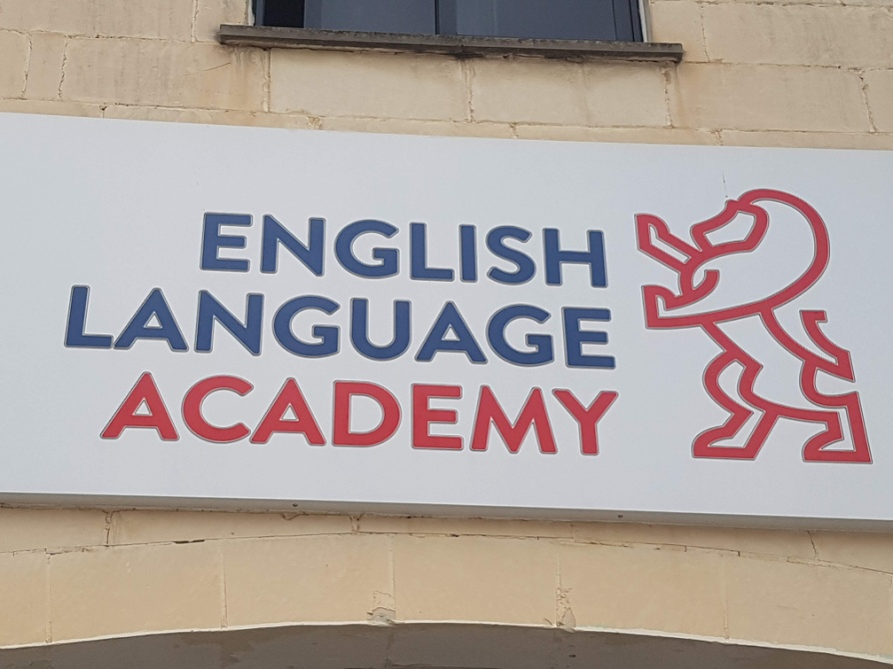
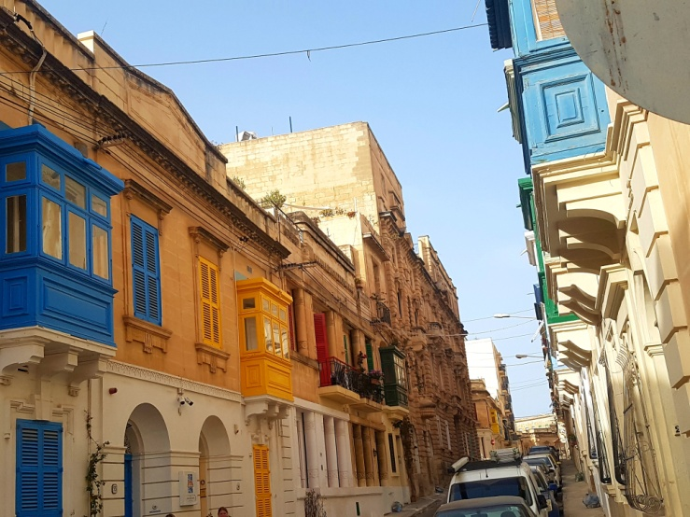
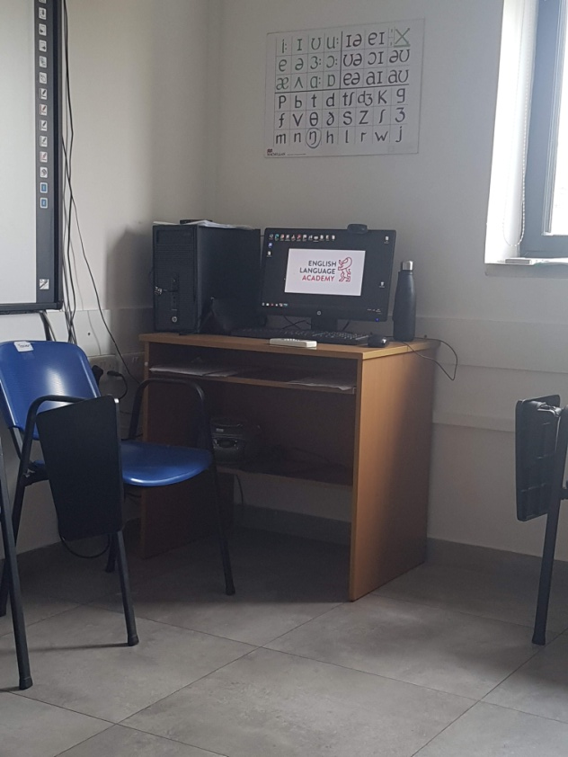
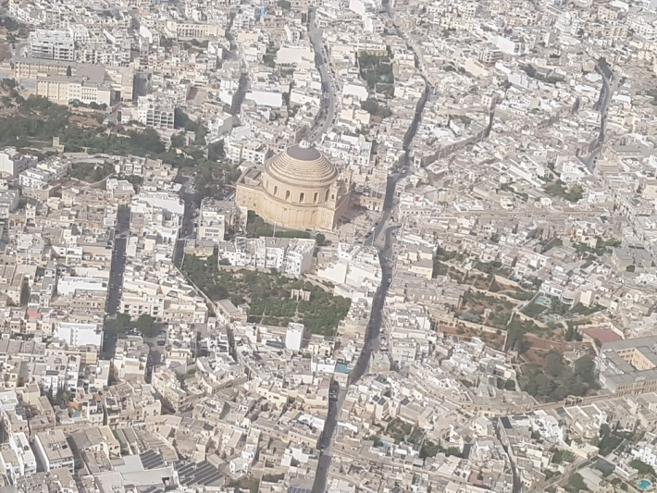
ELA Malta- English Language Academy- szkoła językowa

Slide 11
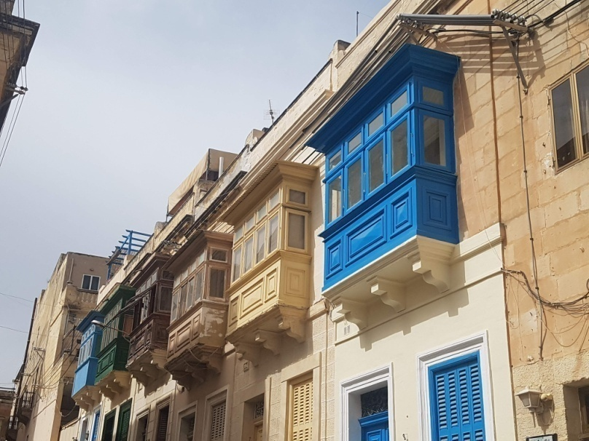
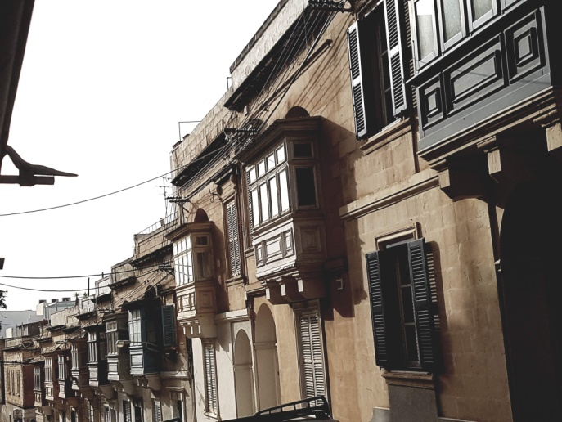
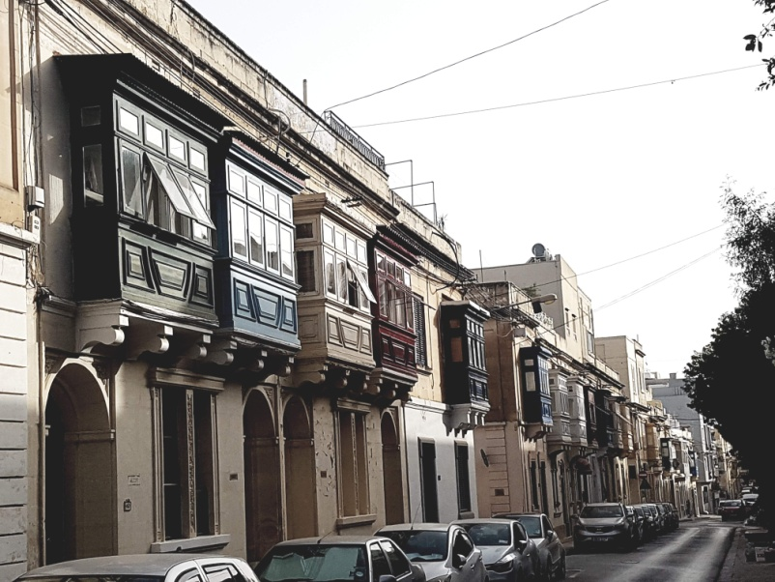
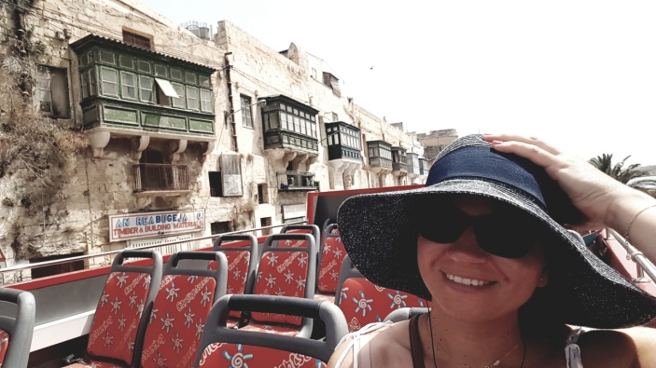
ZWIEDZANIE MALTY
Spacerując ulicami Malty wzrok przykuwają maltańskie drewniane, kolorowe balkoniki. Nazywane są one tutaj „gallarija„

Slide 12
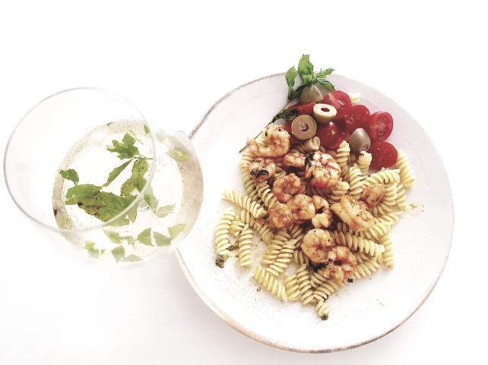
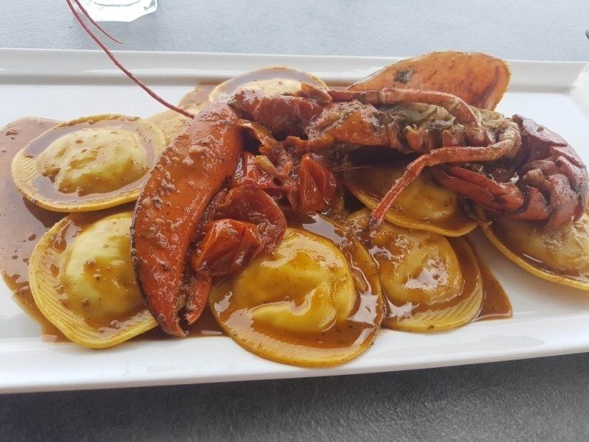
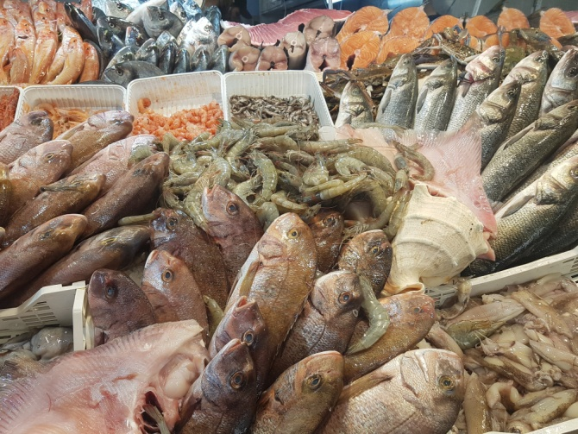
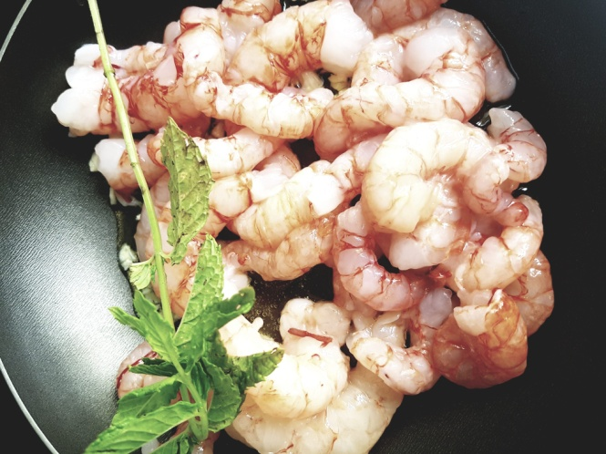
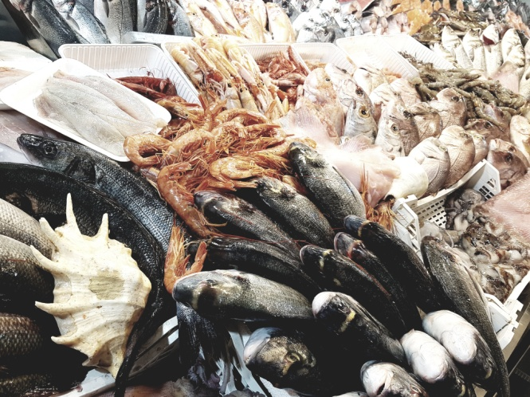
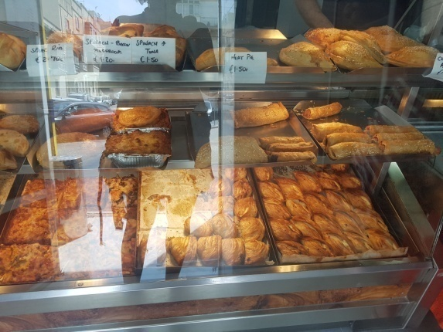
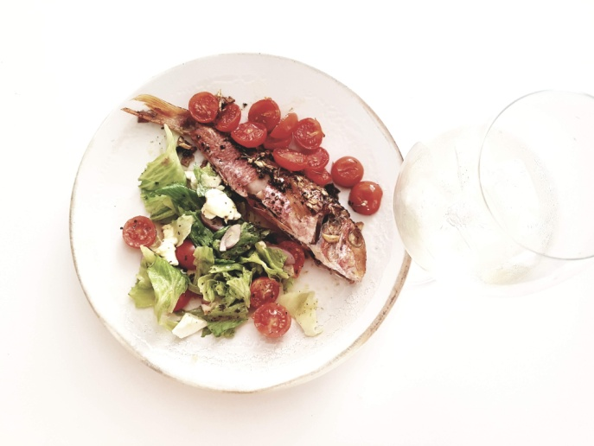
Maltańska kuchnia to połączenie różnych smaków i receptur, które przywędrowały do kraju wraz z napływem ludności z Wielkiej Brytanii czy Włoch. Z czasem jednak Maltańczycy wypracowali wiele własnych specjałów i tak oprócz popularnych owoców morza czy słynnych pastizzini należy skosztować: królika (fenek), kanapkę ftira czy maltańską kiełbasę.

Slide 13
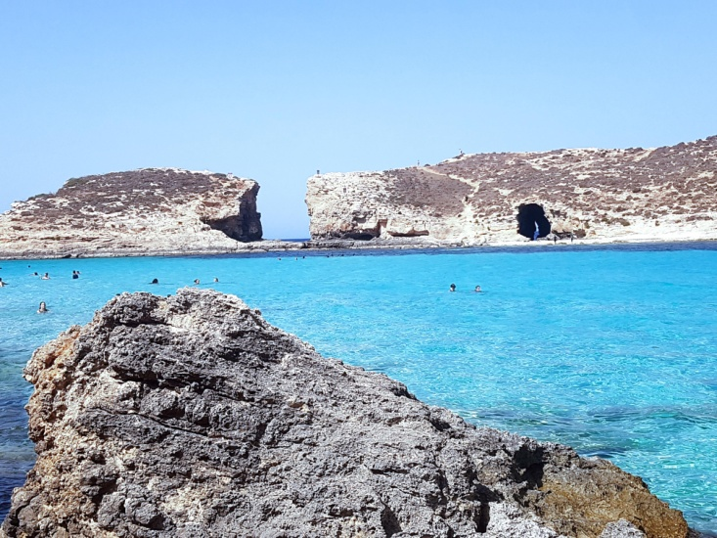
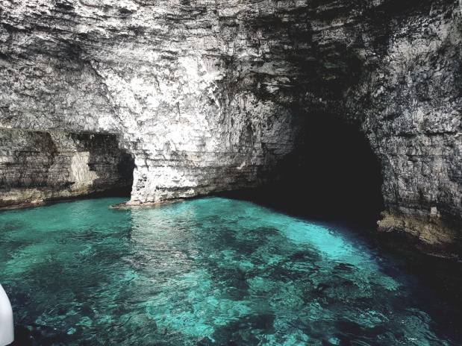
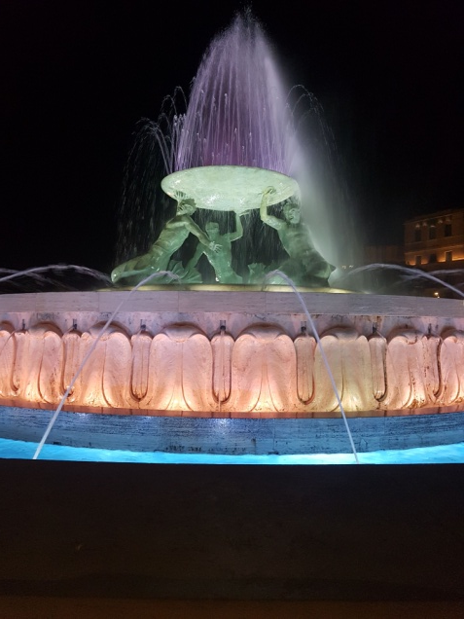
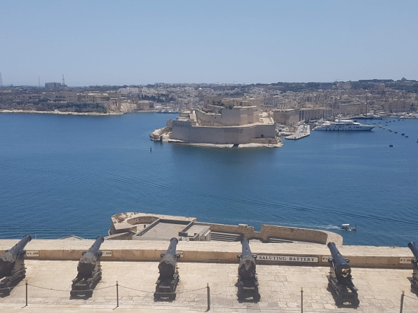
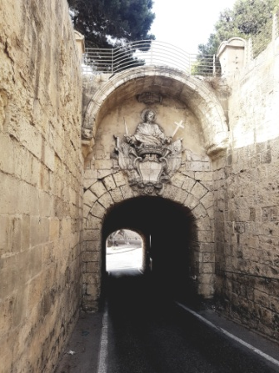
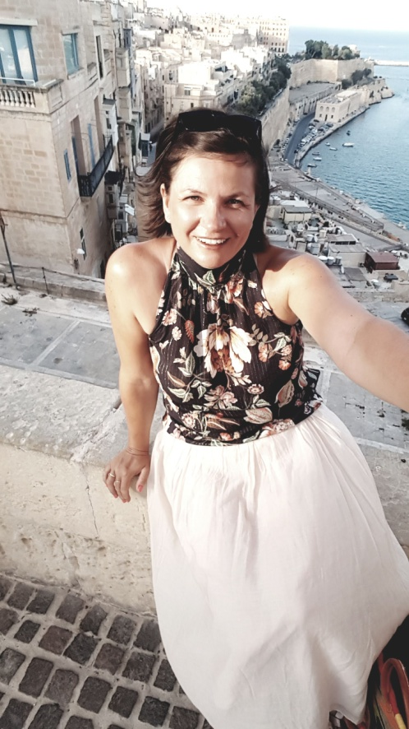
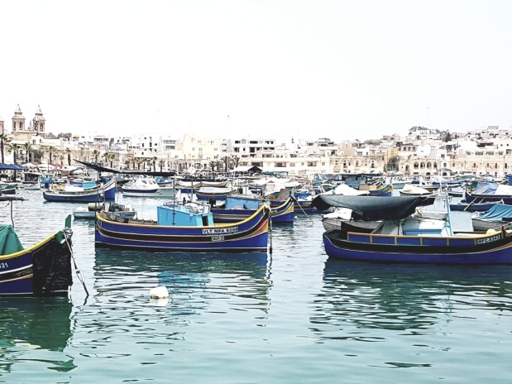
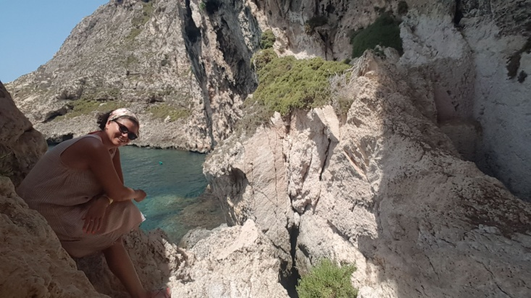
Najpiękniejsze atrakcje Malty
Valletta- stolica Malty,
Maltańskie Trójmiasto (The Three Cities),
Wioska rybacka Marsaxlokk,
Plaże St. Peter’s Pool,
Jaskinia Blue Grotto,
Klify Dingli,
Mdina – Miasto Ciszy,
Wioska Popeye'a,
Wyspy: Gozo i Comino.

Slide 14
Prezentację przygotowała: Anna Śródka

